Slide 1



TECNOLÓGICO NACIONAL DE MÉXICO
INSTITUTO TECNOLÓGICO DE FRONTERA COMALAPA
NOMBRE DE LA MATERIA
Gestión de proyectos de TI
NOMBRE DEL ESTUDIANTE
EDDI URIEL CASTILLO SÁNCHEZ
CARRERA
INGENIERÍA EN SISTEMAS COMPUTACIONALES
SEMESTRE
SÉPTIMO SEMESTRE
NOMBRE DEL DOCENTE
Ing. Javier Francisco Mingo Velázquez
NOMBRE DEL TRABAJO
Actividad 4.2 Reporte de práctica
LUGAR Y FECHA
Frontera Comalapa, Chiapas 14 de septiembre de 2026
1

Slide 2
Introducción
La gestión de riesgos permite anticipar situaciones que pueden afectar el desarrollo de un proyecto de TI. En esta práctica se retomaron los proyectos EstacionaTec, Rinconcito VC y LocalMarket para identificar riesgos, analizar su probabilidad e impacto y definir acciones de mitigación. La finalidad es comprender cómo se puede controlar la incertidumbre antes de que afecte el tiempo, el costo, el alcance o la calidad del proyecto.
2

Slide 3
Justificación
La práctica se justifica porque un proyecto tecnológico no solo necesita actividades y fechas, también requiere prever amenazas que puedan retrasar la entrega o afectar a los usuarios. Por eso se elaboraron matrices de riesgos y planes de respuesta para los tres proyectos trabajados durante el curso. Esto permite pasar de la teoría a una aplicación concreta, donde cada riesgo se analiza y se relaciona con una acción preventiva o de contingencia.
3

Slide 4
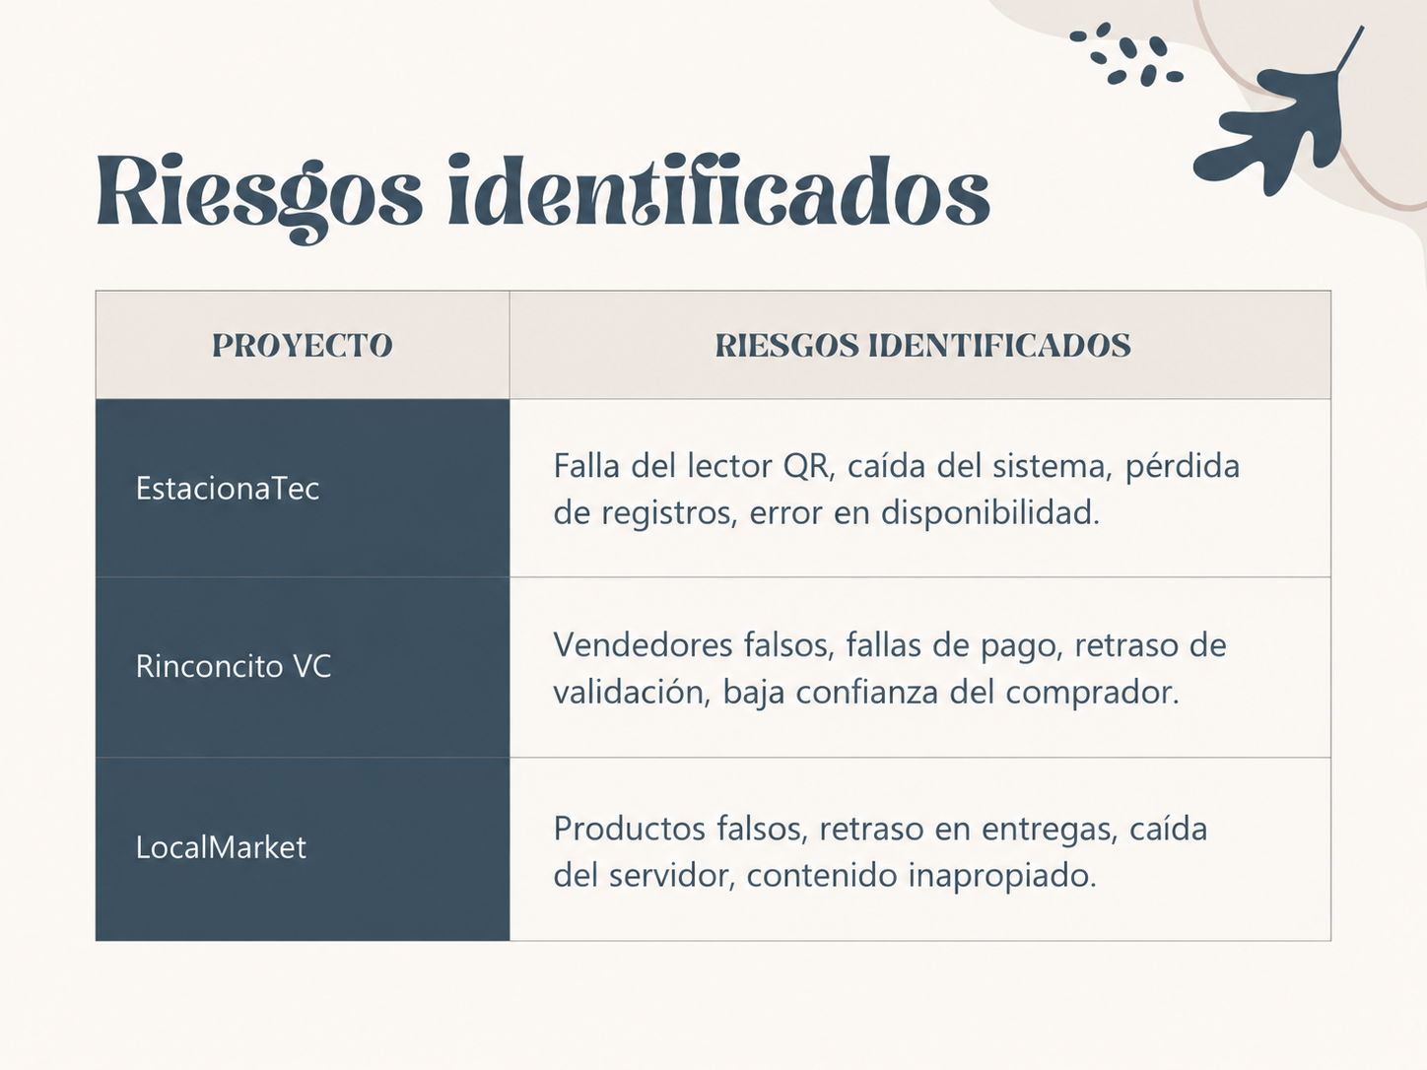
Identificación de riesgos
5

Slide 5
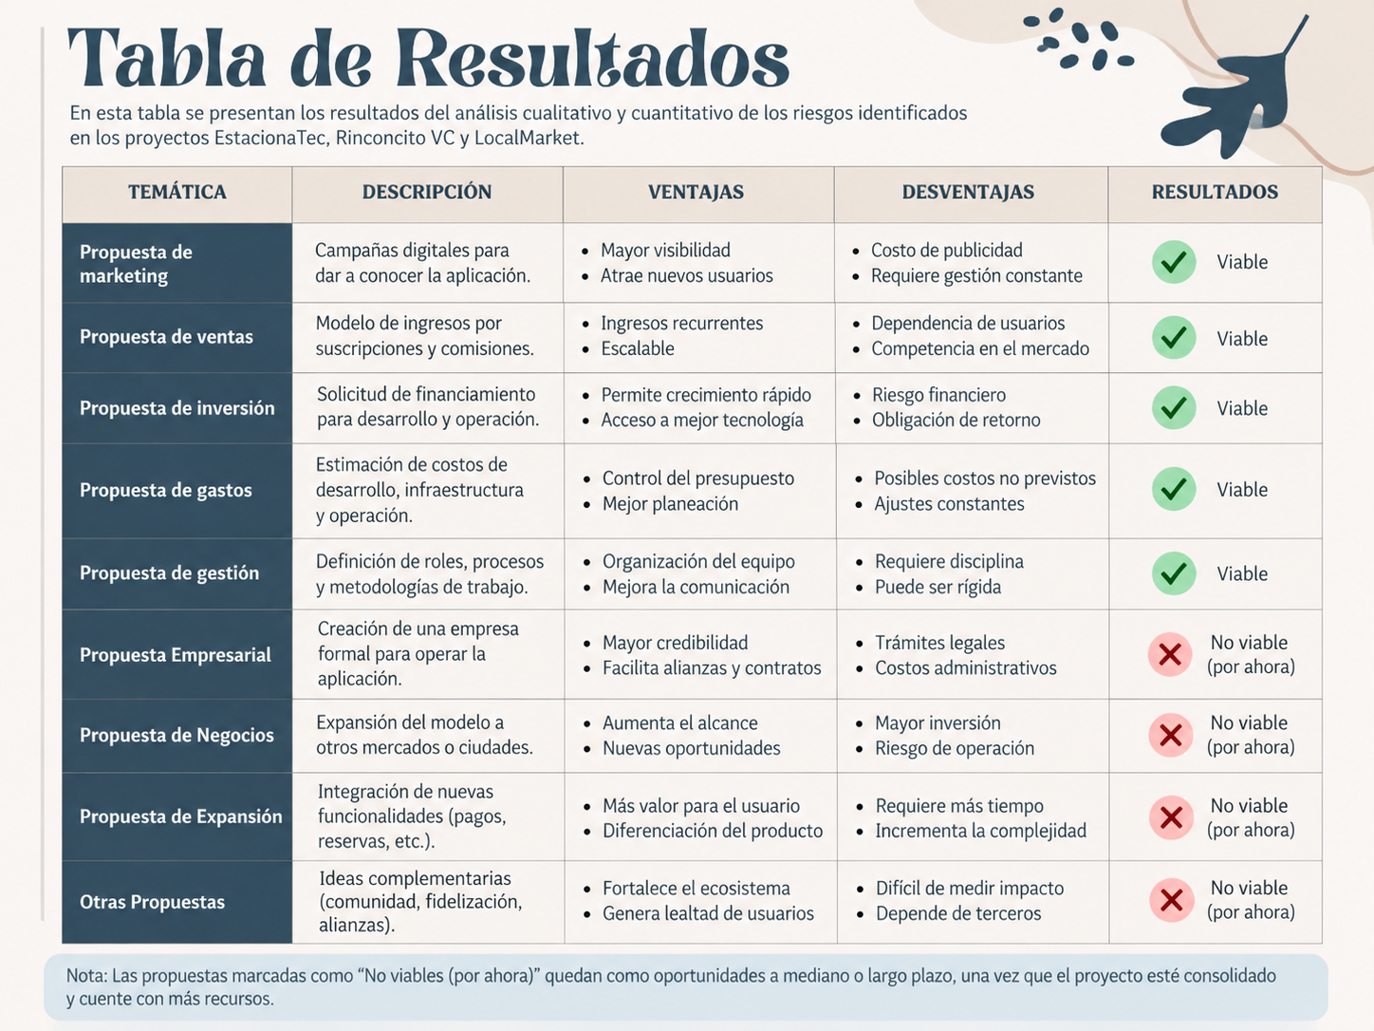
Análisis cualitativo y cuantitativo
6

Slide 6
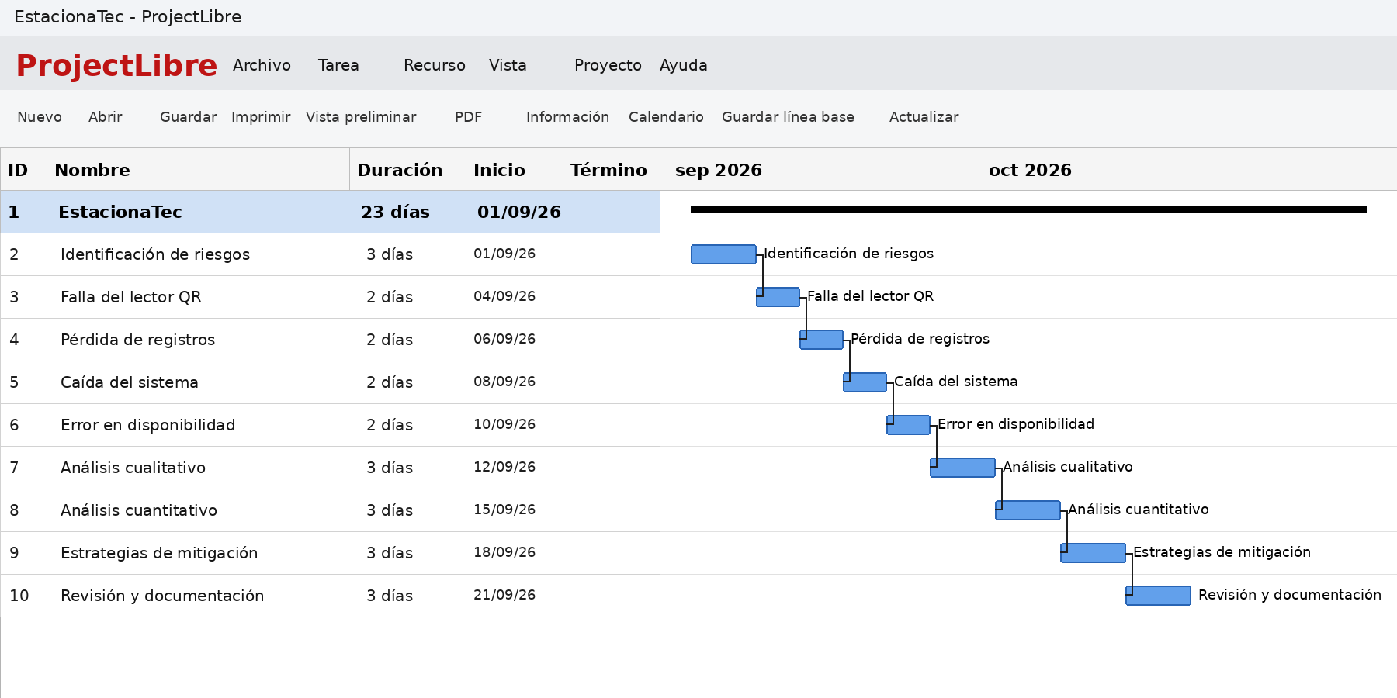
Cronograma de EstacionaTec
En este paso se realizó el cronograma del proyecto EstacionaTec en ProjectLibre, organizando actividades como el inicio, el análisis del sistema, el desarrollo de módulos, las pruebas y el cierre. Esto permitió mostrar de forma visual la secuencia de trabajo y la relación entre las tareas del proyecto.

Slide 7
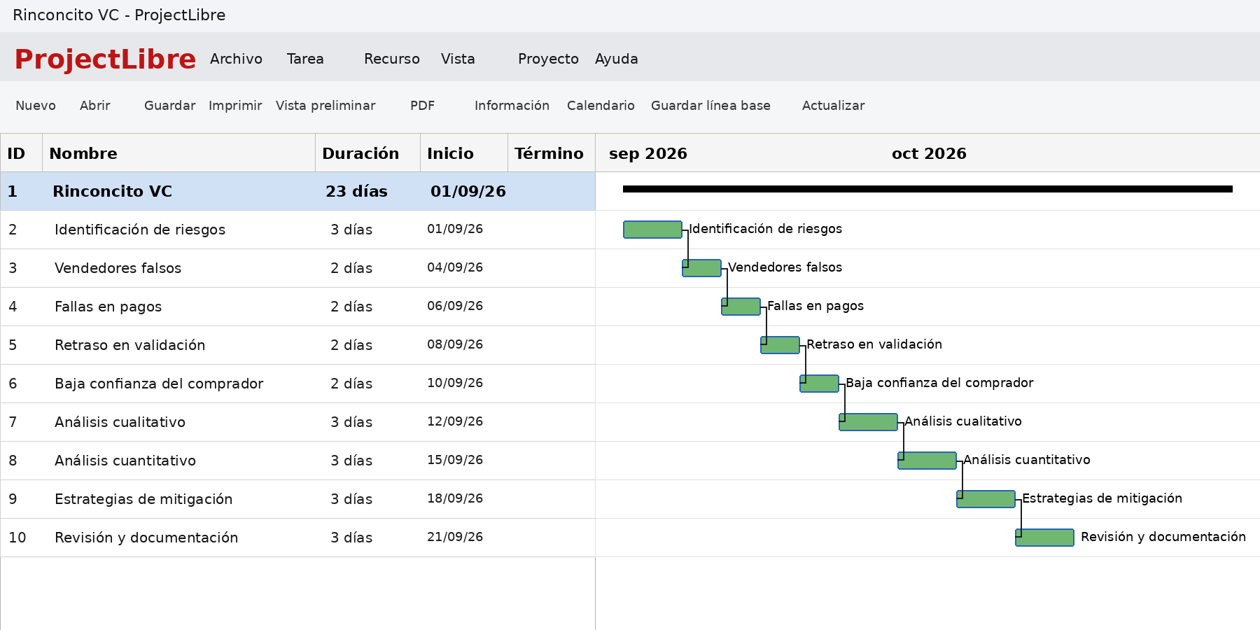
Cronograma de Rinconcito VC
En este paso se realizó el cronograma del proyecto Rinconcito VC en ProjectLibre, acomodando las actividades principales del marketplace de café, desde el levantamiento de requerimientos hasta las pruebas y la entrega. Con esta vista se pudo representar el seguimiento del proyecto de manera ordenada y clara.

Slide 8
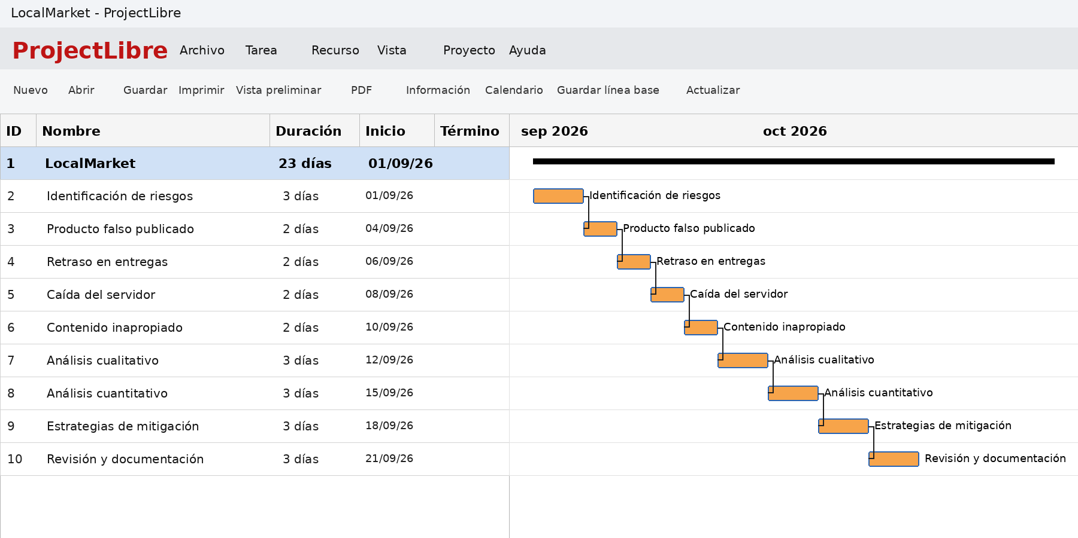
Cronograma de LocalMarket
En este paso se realizó el cronograma del proyecto LocalMarket en ProjectLibre, distribuyendo actividades relacionadas con el análisis, desarrollo, implementación y cierre. La imagen permite observar cómo se organizó el trabajo del proyecto y cómo se establecieron las duraciones y dependencias entre tareas.

Slide 9
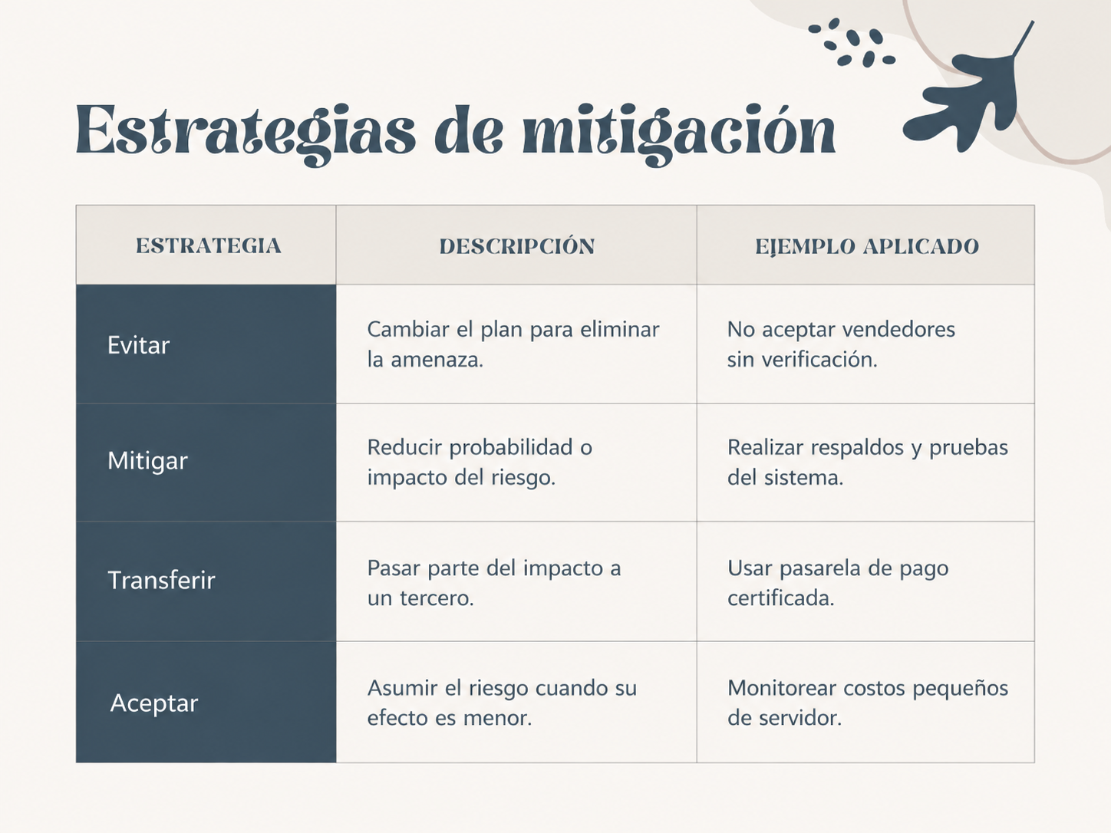
Estrategias de mitigación
10

Slide 10
Resultados de la práctica
Se identificaron riesgos reales para los tres proyectos de TI.
Se aplicó una escala de probabilidad e impacto para obtener la criticidad.
Se priorizaron riesgos altos como fallas de pago, vendedores falsos, pérdida de registros y productos falsos.
Se propusieron estrategias de mitigación, transferencia, aceptación o prevención según cada caso.
La matriz de riesgos permitió visualizar qué situaciones requieren mayor atención.
11

Slide 11
Conclusión
Al finalizar la práctica se comprendió que la gestión de riesgos ayuda a prevenir problemas antes de que afecten el desarrollo de un proyecto. En EstacionaTec, Rinconcito VC y LocalMarket se analizaron riesgos técnicos, operativos y de seguridad, y se propusieron acciones para controlarlos. En general, trabajar con matrices de riesgos facilita la toma de decisiones, permite priorizar amenazas y ayuda a mantener el proyecto dentro del alcance, tiempo y costo establecidos.
12

